Slide 1
fintech
第三方支付
Third-party payment
資訊108 廖其忻 F74045018

Slide 2
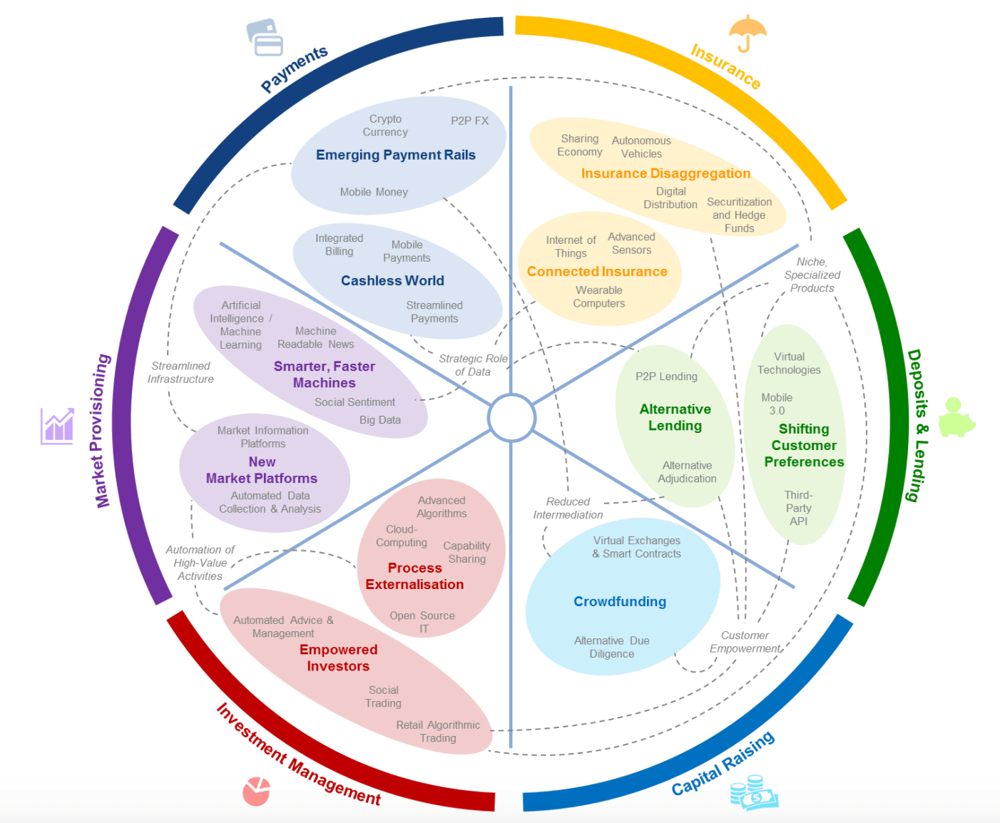

Slide 3
第三方支付是具備一定實力和信譽保障的獨立機構，採用與各大銀行簽約的方式，提供與銀行支付結算系統介面的交易支持平臺的網路支付模式。

Slide 4
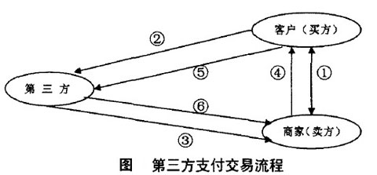

Slide 5
近場支付
遠場支付
Apple pay
Samsung pay
huawei pay
支付寶
財付通
匯付天下
盛付通
Square
需要進行感應，以行動載具靠近資料讀取設備
多用於商店的小額交易、或是交通運輸系統
不需將手機或行動裝置靠近任何感應器、讀卡機
輸入信用卡或金融卡的資料，搭配消費授權碼的安全措施進行扣款

Slide 6
優勢
對商家：規避無法收到客戶貨款的風險
對客戶：貨物質量有保障
對銀行：節省為小企業提供網關介面的開發和維護費用

Slide 7
風險問題
在電子支付流程中，資金都會在第三方支付服務商處滯留即出現所謂的資金沉澱，如缺乏有效的流動性管理，則可能存在資金安全和支付的風險。同時，第三方支付機構開立支付結算賬戶，先代收買家的款項，然後付款給賣家，這實際已突破了現有的諸多特許經營的限制，它們可能為非法轉移資金和套現提供便利，因此形成潛在的金融風險。

Slide 8
法律、法規支持
在保護電子商務交易的同時，從支付認證、支付標準和交易公開性的角度看，必須考慮建立一些標準，為工商管理、稅收管理和政府的行業管理作技術上和政策上的準備。如何規範電子支付業務、防範支付風險、保證資金安全、維護廣大商戶和用戶在電子支付活動中的合法權益，已成為影響電子支付產業健康發展的關鍵問題。

